Slide 1
260520
정준호 교수님 개별연구
2020112008 이웅희
주제: 특정 사무프로세스 자동화를 위한 주요모듈 및 UI/UX개선연구

Slide 2
지난 발표 주요 내용 정리
UI/UX 개선 현황
다중 문서 프로세스 플로우 개발
업로드 된 다중 문서들의 클러스터링 기능의 필요성 고찰 (일반 사용자의 관점에서)
개발 현황
다중 문서 프로세스의 레이아웃 분석 화면
다중 문서 프로세스의 문서 처리 실행 화면
05/13 예정되어 있던 서면 보고를 실수로 누락하여, 이번 자료에 내용을 통합하여 보고 드립니다.

Slide 3
오늘 발표 주요 내용
UI/UX 개선 현황(계속)
공지사항 CRUD 가능한 관리자 페이지 UI 개발
Git-Railway CI/CD 파이프라인 활용 배포

Slide 4
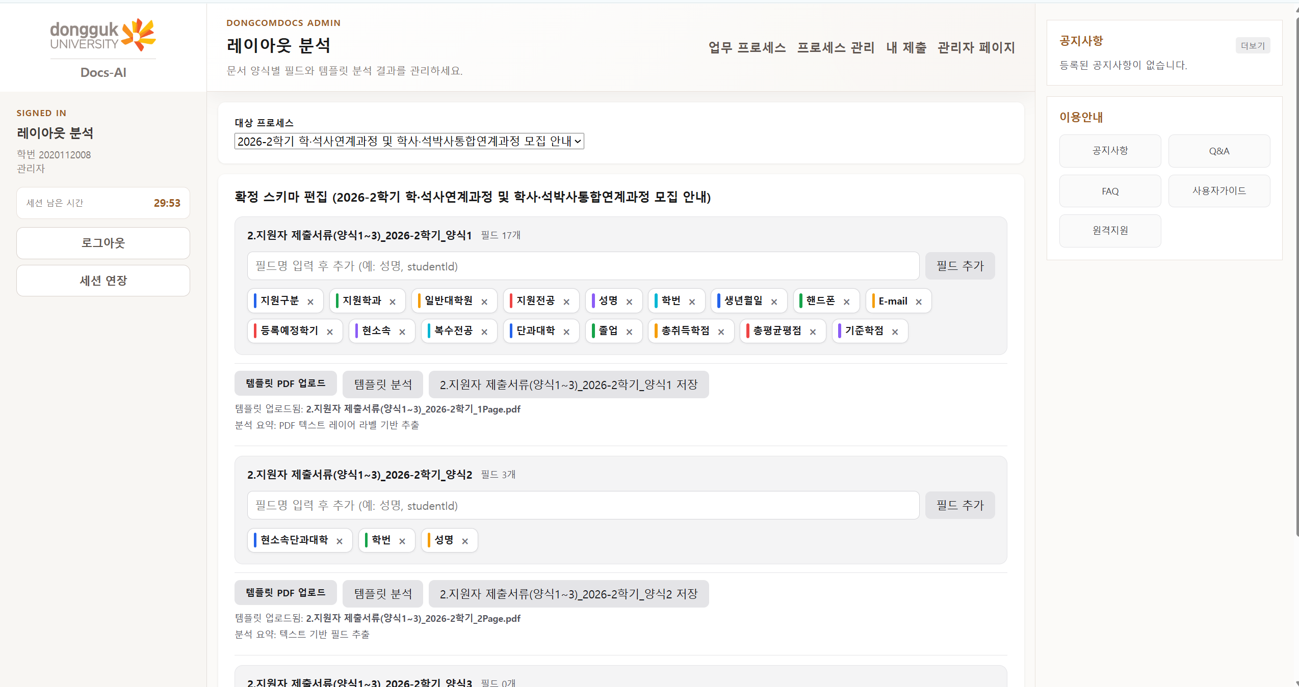
UI/UX 개선 현황
1. 기존 대비 더 명확히 스키마를 볼 수 있는 UI 적용

Slide 5
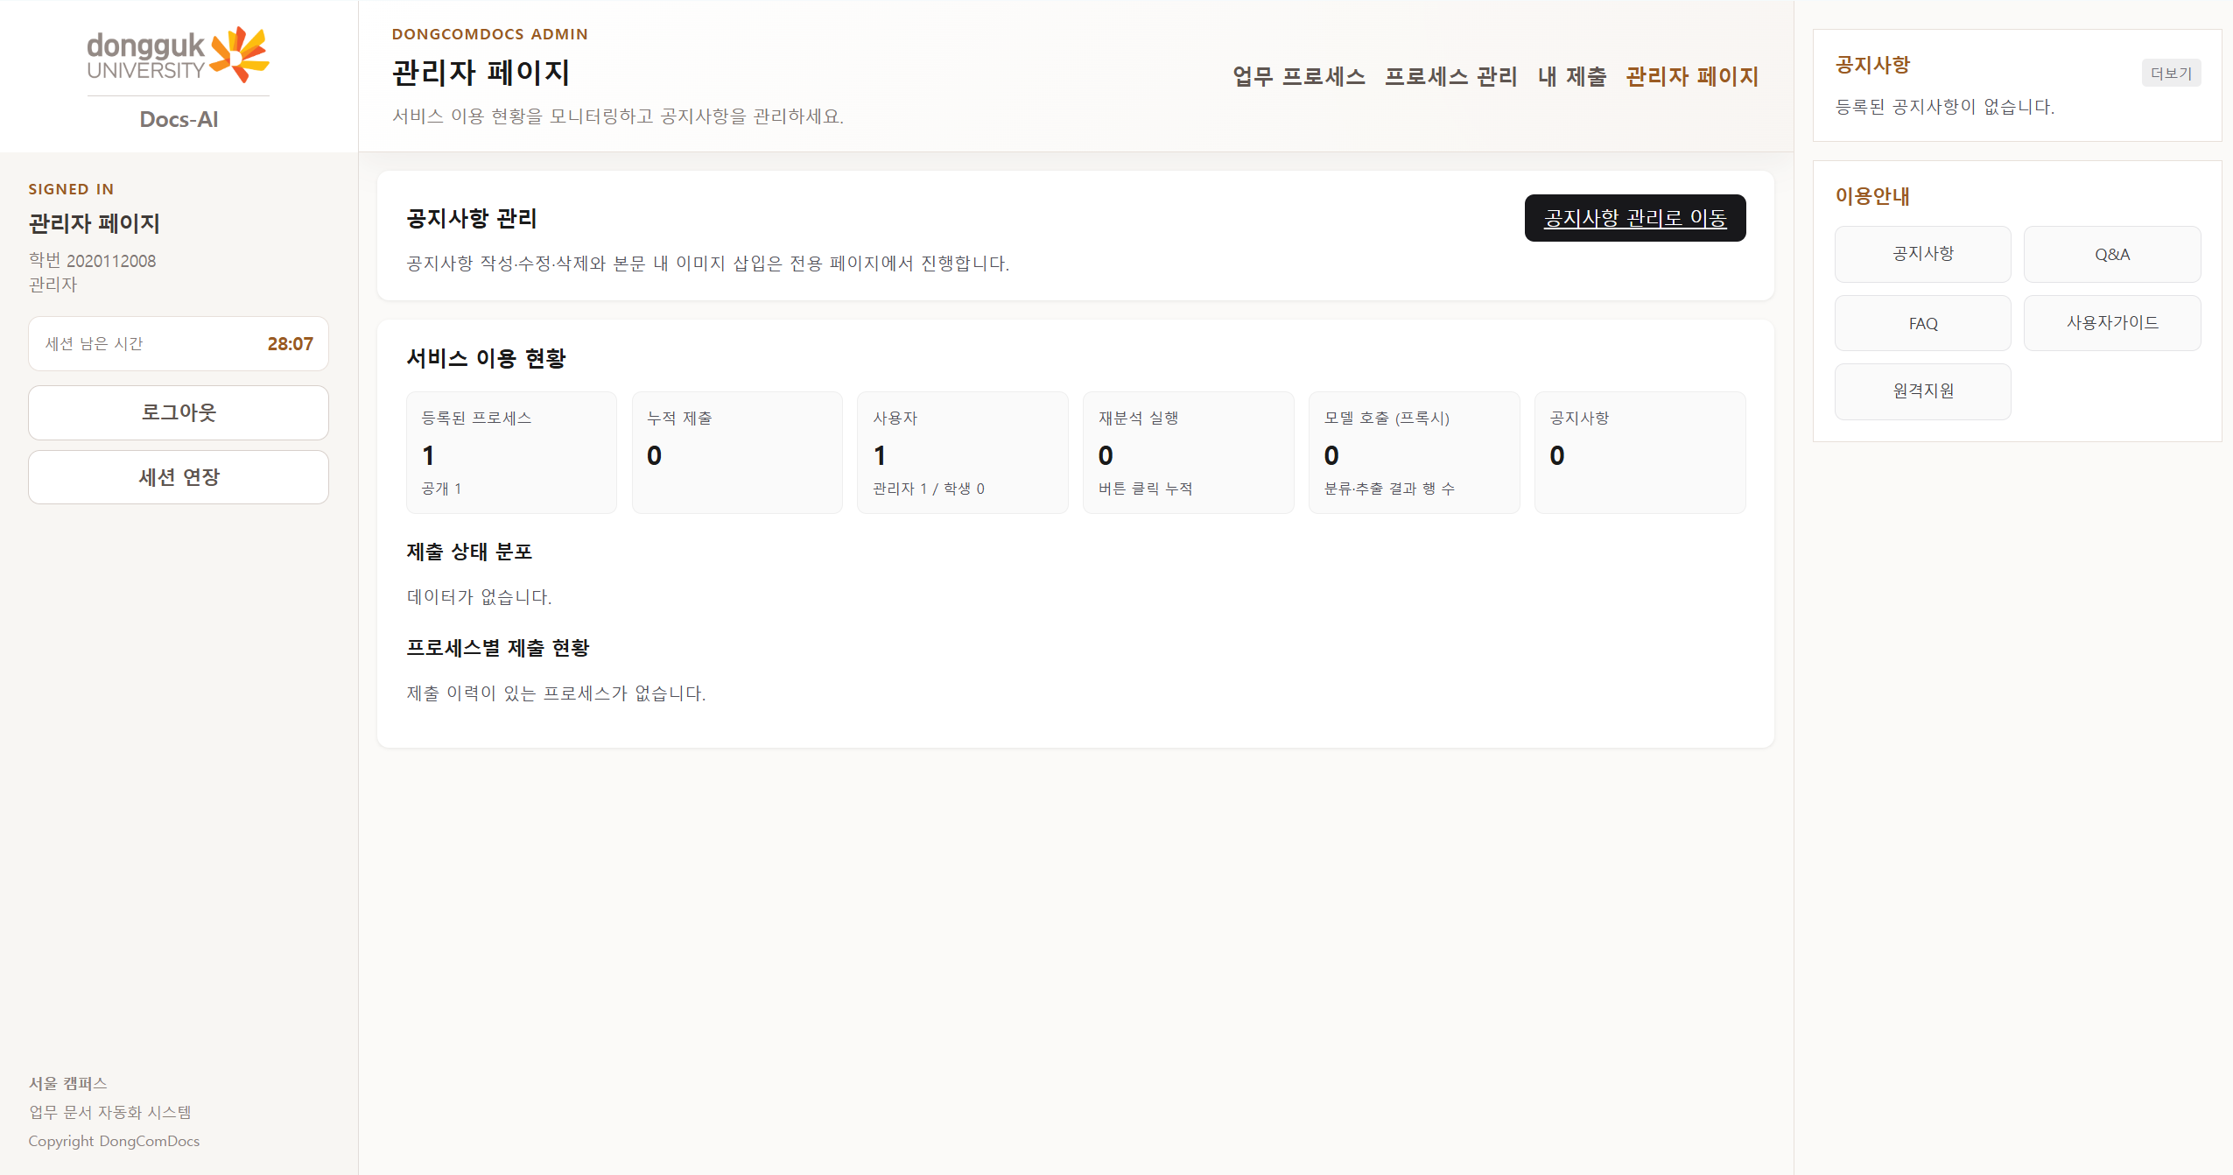
UI/UX 개선 현황
2. 관리자 페이지 모니터링 대시보드 추가

Slide 6
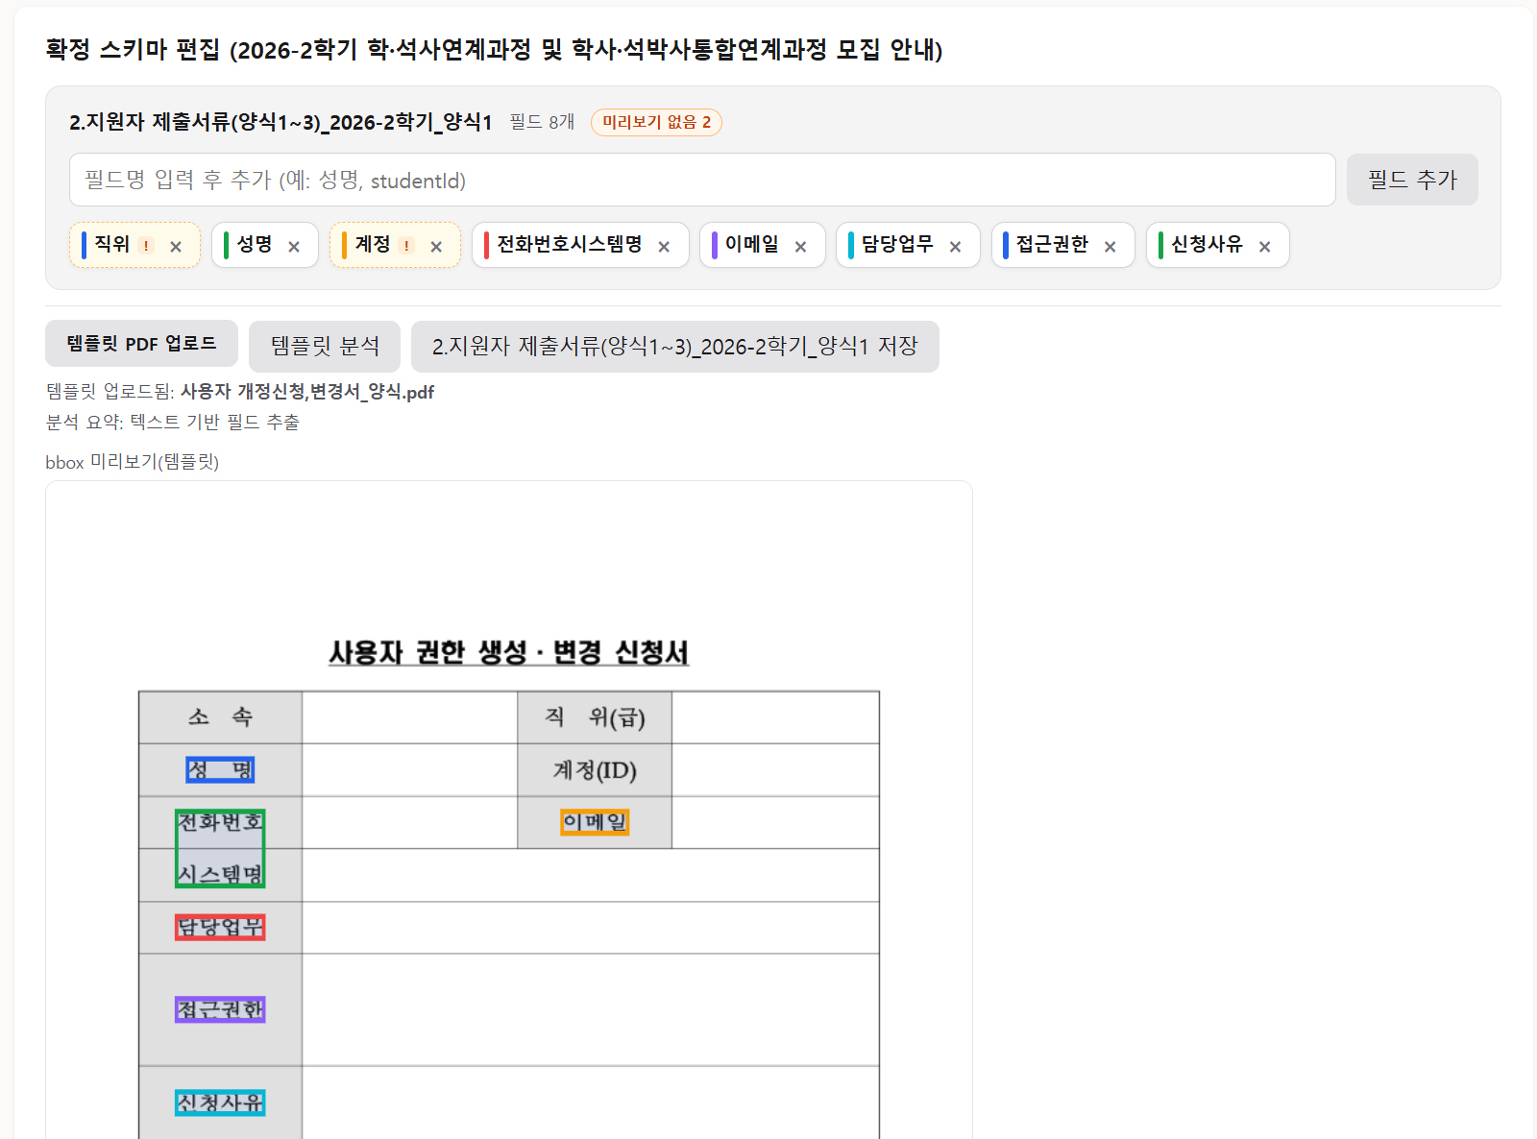
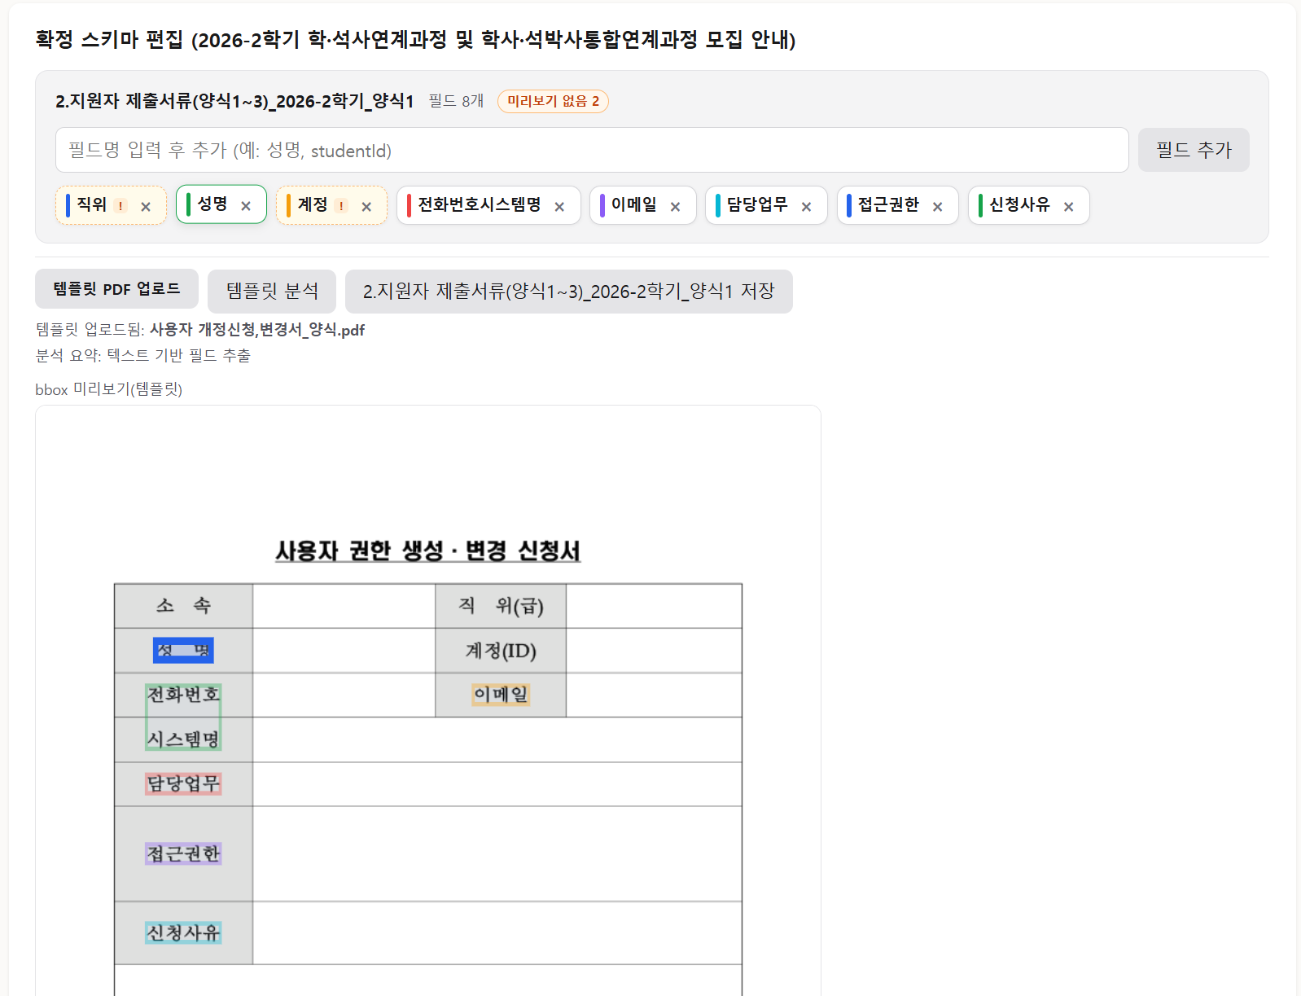
UI/UX 개선 현황
4. 스키마에 마우스 커버 호버링 시, 다른 바운딩 박스가 연해지고, 해당 스키마의 바운딩 박스가 진해지도록 UX 개선

Slide 7
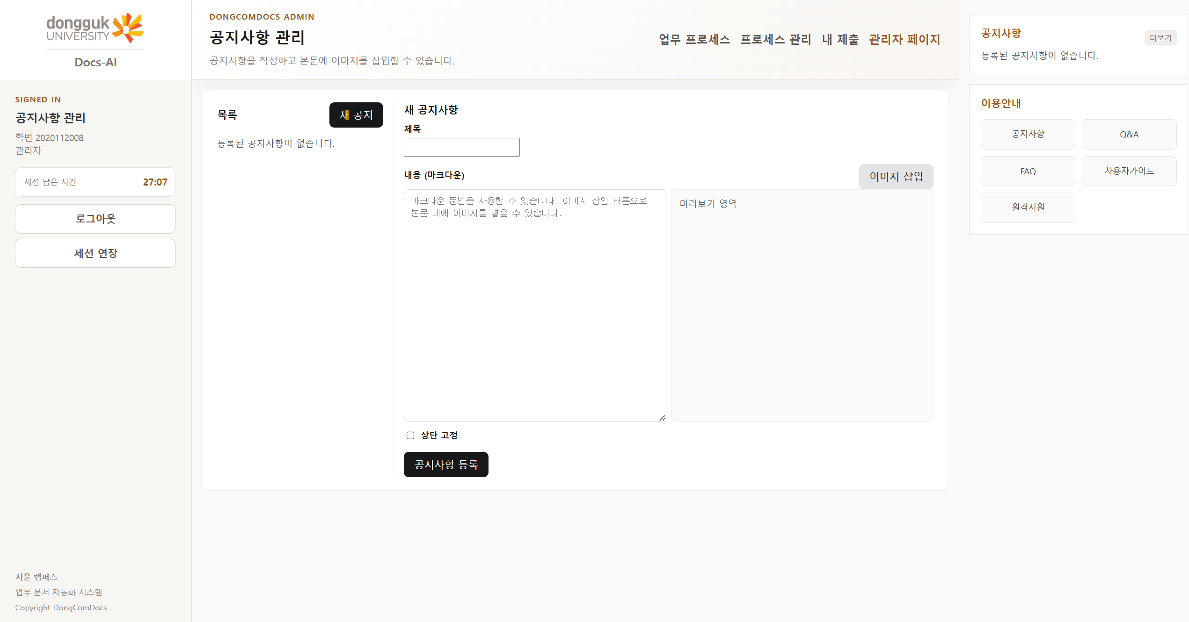
공지사항 CRUD 가능한 관리자 페이지 UI 개발
1. Psql DB 구축

Slide 8
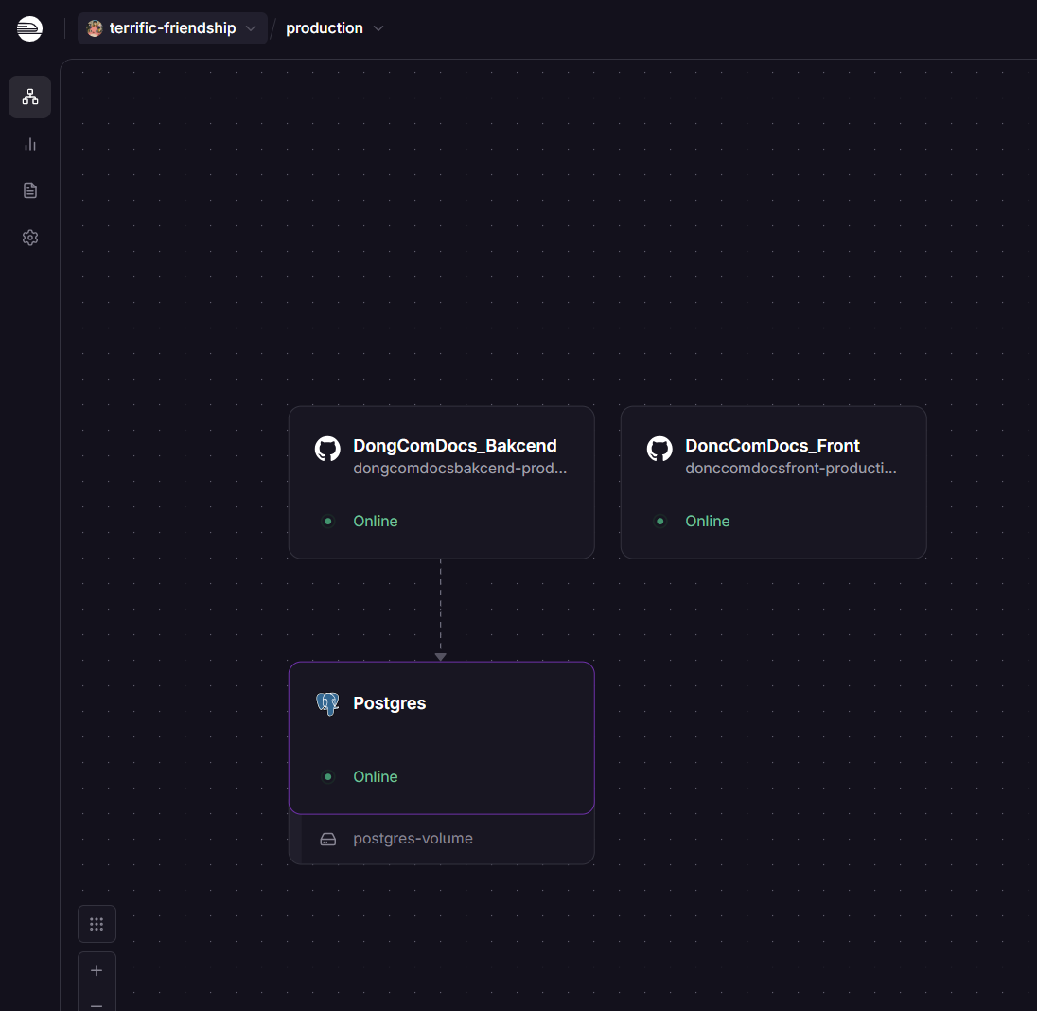
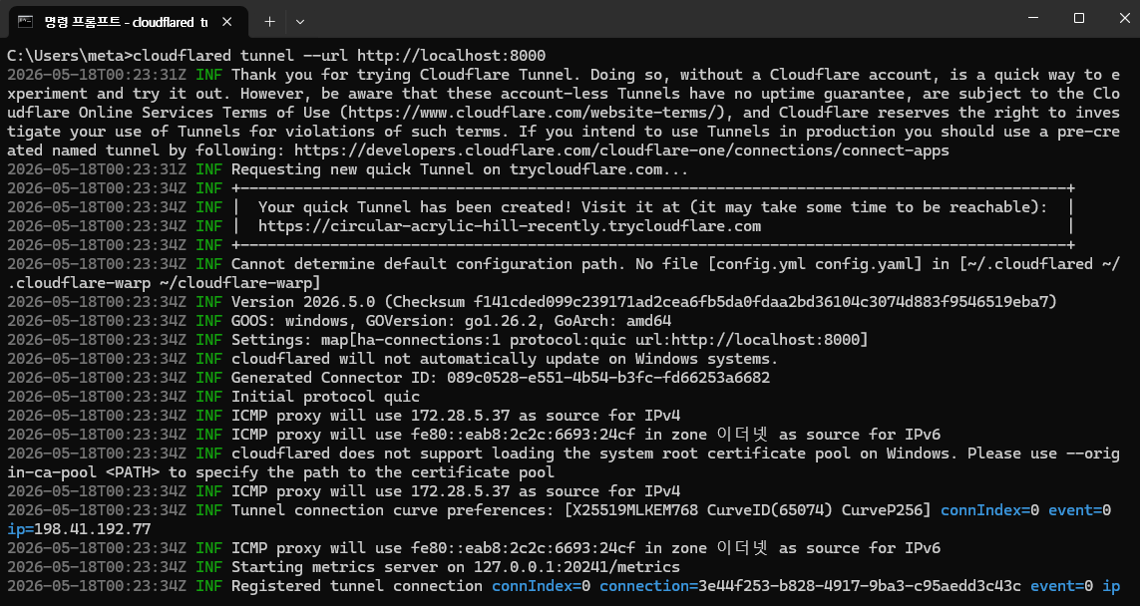
Git-Railway CI/CD 파이프라인 활용 배포
Git 레포지토리 업로드 후 Railway로 연동하여 배포
모델 사용은 로컬PC에 vllm으로 띄운 포트를 cloudflare turnnel로 개방 후 key값을 Railway backend 환경변수에 추가하여 사용 가능하도록 유지(PC 상시 가동 상태 유지)

Slide 9
Git-Railway CI/CD 파이프라인 활용 배포
Git repository: https://github.com/woongiiit/DongComDocs
배포 URL: https://donccomdocsfront-production.up.railway.app/
관리자 계정 혹은 일반 사용자 계정이 필요한데, 회원가입 기능을 따로 만들어두지 않았습니다. 동국대 Ndrims 계정 DB를 그대로 가져다 쓴다는 논리이므로, 교수님께서 확인하실 때는, ID: 2020112008
PW: cdmaluh@5500 으로 로그인 하시면, 관리자 페이지에서 보실 수 있으십니다.

Slide 10
차주 상세 계획
5월 4주차
목표: 배포 성능 고도화
배포 환경에서의 시간 측정을 위한 로거 개발
관리자 페이지 – 성능평가 프로세스 자동화를 위한 단일 문서 Hugging Face API 호출 후 결과 비교 페이지 개발
프롬프트 엔지니어링으로는 성능 개선에 제한이 있으므로, OCR-free 형태의 Naver Donut 모델 차용 방안 검토

Slide 11
끝
감사합니다.

